Slide 1
2022/10/19 卒業研究中間発表
大動脈解離の血栓化予測に向けた
血栓形成数理モデルの開発
名古屋工業大学 工学部 電気・機械工学科
医用生体工学研究室
31113026 今田 修多
指導教員 中村匡徳 教授

Slide 2

研究の背景・目的・手順
背景
血管壁に生じた裂傷から壁内に血流が入り
偽腔が形成
偽腔内が血栓で満たされる ⇒治癒〇
偽腔内が血栓で満たされない⇒治癒
途中で破裂することがある
偽腔
×
⇒
解離発症時に予め血栓化がわかればいい
目的
血栓化を予測するために
血栓形成数理モデルを開発する
手順
①血栓形成機序の仮説を調査
②血栓形成機序をモデル化
③複数の患者の血栓化状態と解析結果を比較
④一致しなければ仮説を再検討

Slide 3
大動脈解離と血栓形成予測
大動脈解離
構築手順
血管壁に空間（偽腔）が発生、 血液が空間内に流入し血液が凝固（血栓）
開始
偽腔が完全に血栓化 | 完治
偽腔が一部血栓化 | 破裂のリスク
血栓形成機序の仮説設定
[引用]
血流
数理モデル作成
血管壁
仮説の再検討
予測結果と実際比較
偽腔
No
一致
Yes
血栓化を予測するために
血栓形成数理モデルを開発する
終了

Slide 4
研究の手順
開始
血栓形成機序の仮説設定
数理モデル作成
仮説の再検討
予測結果と実際比較
No
一致
Yes
終了

Slide 5
血栓形成機序の仮説
➀血小板の活性化
休止血小板
活性化血小板
流れの停滞
→内皮細胞活性化
細胞膜上に接着因子発現
→血小板接着
接着した血小板が活性化
→周囲の血小板を活性化
(Bovill et al. 2011)
(Bruhl et al. 2011)
(Furie et al. 2008)
②血栓の発生
③血栓の成長
活性化した血小板同士が互いに結合
フィブリン(線維状のタンパク質)が
生成され,血栓が成長&安定化
(Denis et al. 2007)

Slide 6
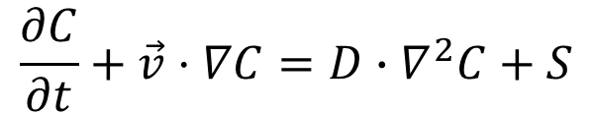
血栓形成のモデル化
RT：滞留時間
RP
：休止血小板
AP
：活性化血小板
BP
：結合血小板 (血栓)
➀血小板の活性化
②血栓の発生・成長
停滞領域
停滞領域
低せん断速度領域
RT依存
AP
AP
AP
RP
AP
BP
AP
BP
BP
AP
AP依存
$$\frac{∂C}{∂t}+\vec{v}⋅∇C=D∙∇^{2}C+S$$
それぞれについて移流拡散方程式で解いている
BPの濃度が0.5以上の領域を血栓とみなしている

Slide 7
計算条件
解析結果と実際の血栓化状態が一致するかどうか検証
解析形状
物性値（血液を模擬）
密度 1050[kg/m³]
粘性係数（初期値）0.004[Pa・s]

Slide 8
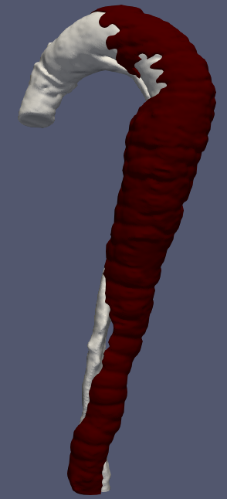
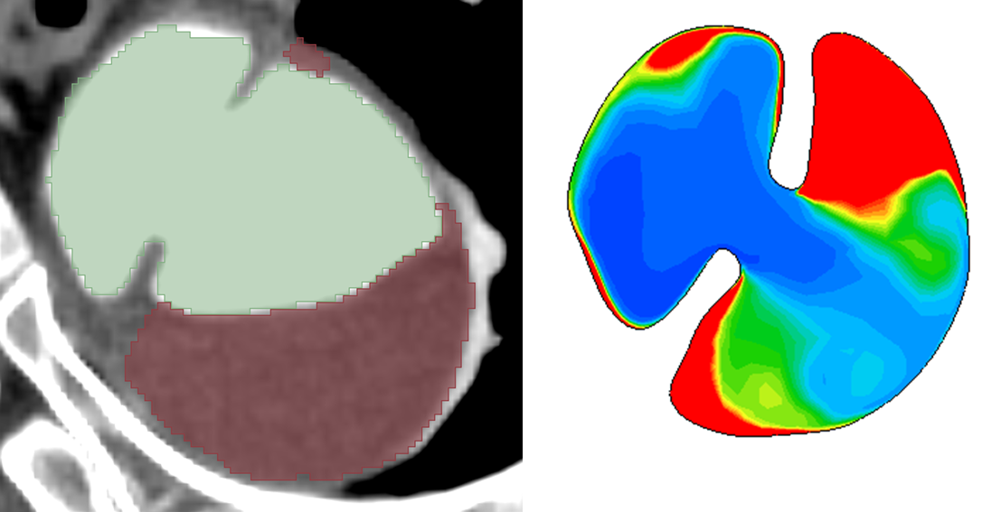
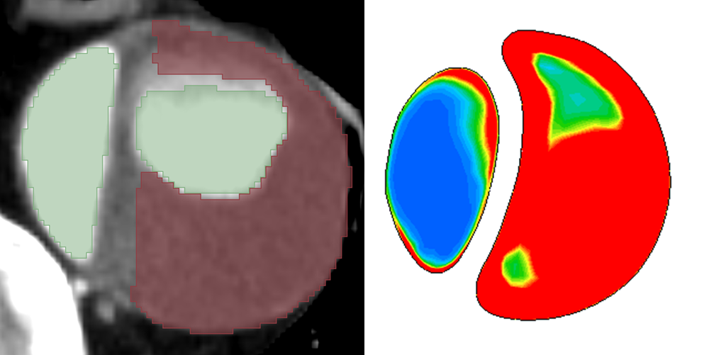
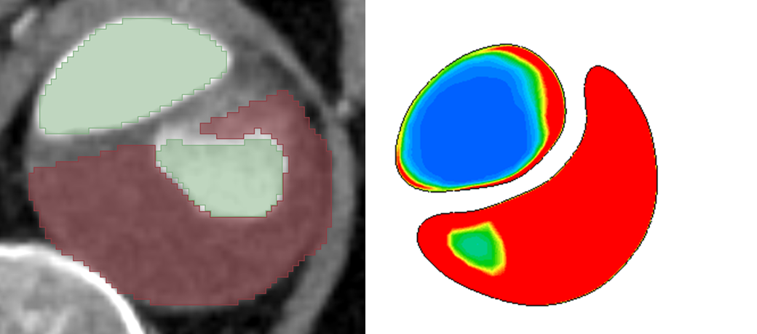
血栓化状態の比較
CT画像
解析結果
A
A
真腔
偽腔
血栓
B
B
C
C

Slide 9
まとめ
まとめ
・血栓形成機序の仮説設定 →血管内で発生する4段階の機序を設定
・数理モデルの構築 →移流拡散方程式と、ナビエ・ストークス方程式によるモデリング
・予測結果と実際の比較 →一例の血栓形成した患者と比較 ・血栓形成される点で予測結果と一致
・位置や形状については厳密には不一致
今後 ・さらに多くの患者に対する予測を実施 ー血栓が発生しなかった症例に対する予測結果との比較 ・血栓形成形状・位置が予後にどのように影響を与えるか調査
・卒論までには予測モデルの妥当性を評価可能にする

Slide 11

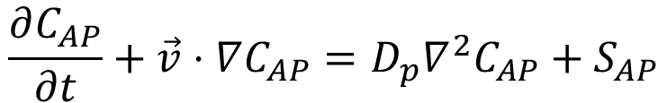

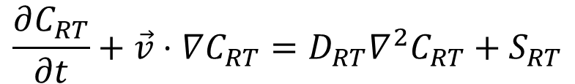



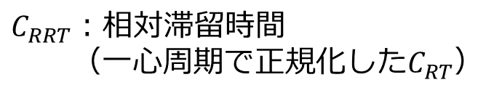
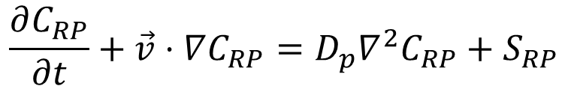

数理モデル：滞留時間と血小板活性化
滞留時間の変化
Menichini, Xu (2016)
$$\frac{∂C_{RT}}{∂t}+\vec{v}⋅∇C_{RT}=D_{RT}∇^{2}C_{RT}+S_{RT}$$
$C_{RT}$：滞留時間
$S_{RT}=1$
血小板の移流・拡散・活性化
$$\frac{∂C_{RP}}{∂t}+\vec{v}⋅∇C_{RP}=D_{p}∇^{2}C_{RP}+S_{RP}$$
$C_{RP}$：休止血小板濃度
$C_{AP}$：活性化血小板濃度
$$\frac{∂C_{AP}}{∂t}+\vec{v}⋅∇C_{AP}=D_{p}∇^{2}C_{AP}+S_{AP}$$
$C_{RRT}$：相対滞留時間
（一心周期で正規化した$C_{RT}$）
$$S_{RP}=−(k_{1} C_{RRT}+k_{2} C_{AP})C_{RP}$$
血小板の活性化
→RP減少，AP増加
$$S_{AP}=S_{RP}−S_{BP}$$

Slide 12



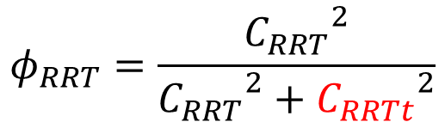
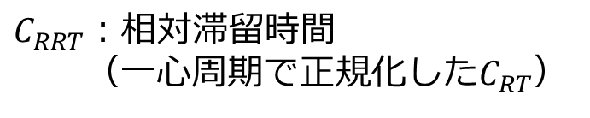
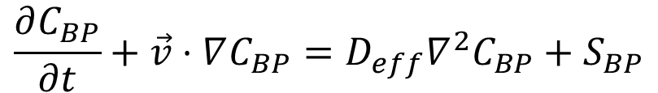




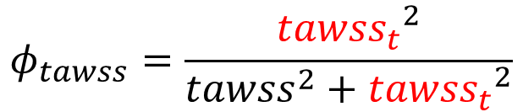
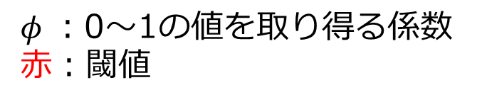

数理モデル：血栓の発生と成長
結合血小板の移流・拡散・生成
$$\frac{∂C_{BP}}{∂t}+\vec{v}⋅∇C_{BP}=D_{eff}∇^{2}C_{BP}+S_{BP}$$
$C_{BP}$：結合血小板の濃度
$γ$：せん断速度
$$S_{BP}=S_{BP1}+S_{BP2}$$
$C_{RRT}$：相対滞留時間
（一心周期で正規化した$C_{RT}$）
発生
$$S_{BP1}=k_{BP1}φ_{tawss}C_{AP}$$
$tawss$：時間平均壁面せん断応力
成長
$$S_{BP2}=k_{BP2}{φ_{γ}φ}_{RRT}φ_{BP}C_{AP}$$
$φ$ ：0～1の値を取り得る係数
赤：閾値
$$φ_{tawss}=\frac{{{tawss}_{t}}^{2}}{{tawss}^{2}+{{tawss}_{t}}^{2}}$$
$$φ_{RRT}=\frac{{C_{RRT}}^{2}}{{C_{RRT}}^{2}+{C_{RRTt}}^{2}}$$
$$φ_{γ}=\frac{{γ_{t}}^{2}}{γ^{2}+ {γ_{t}}^{2}}$$
$$φ_{BP}=\frac{{C_{BP}}^{2}}{{C_{BP}}^{2}+{C_{BPt}}^{2}}$$

Slide 13
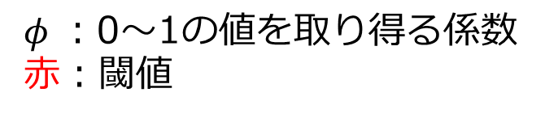
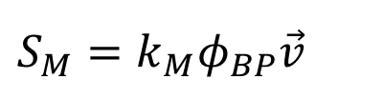
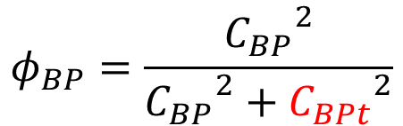
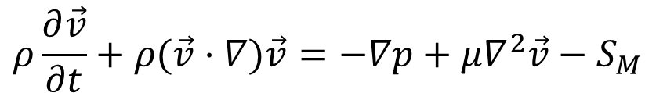



数理モデル：血栓による流れの抵抗
血栓による影響を考慮したナビエストークス方程式
$$ρ\frac{∂\vec{v}}{∂t}+ρ(\vec{v}⋅∇)\vec{v}=−∇p+μ∇^{2}\vec{v}−S_{M}$$
$C_{BP}$：結合血小板の濃度
$$S_{M}=k_{M}φ_{BP}\vec{v}$$
$μ_{0}$： $粘性$の初期値
$$μ=μ_{0}\left(1+k_{μ}φ_{BP}\right)$$
$$φ_{BP}=\frac{{C_{BP}}^{2}}{{C_{BP}}^{2}+{C_{BPt}}^{2}}$$
$φ$ ：0～1の値を取り得る係数
赤：閾値
結合血小板濃度 大
→外力項 大, 粘性係数 大

